Slide 1

Presentación de avances
Introducción a trabajo de título
Alumno: Ricardo López D.
Prof. Curso: Francisco Rivera

Slide 2
ESQUEMA
Tema y profesor guía.
Descripción del tema.
Avances.
Sistema HVAC.
Aprendizaje reforzado.
Toolbox de Matlab.
Trabajo futuro ya pactado.

Slide 3
Profesor guía:
Diego Muñoz Carpintero
Tema:
Diseño e implementación de un sistema de control de clima basado en aprendizaje reforzado

Slide 4
Descripción del tema
Formular el problema de climatización
Resolver el problema con aprendizaje reforzado(RL) del tipo model-free.
Se implementa y simula en Matlab, utilizando el toolbox de RL.

Slide 5
Avances
Se leen papers preliminares a elegir el tema.
Reunión con profesor, se explica el aprendizaje reforzado y se fijan objetivos para próxima reunión.
Se realiza una segunda reunión, se habla de la inscripción del tema y se fijan objetivos.
Se realiza una tercera reunión, donde se habla de Matlab y DDPG.

Slide 6
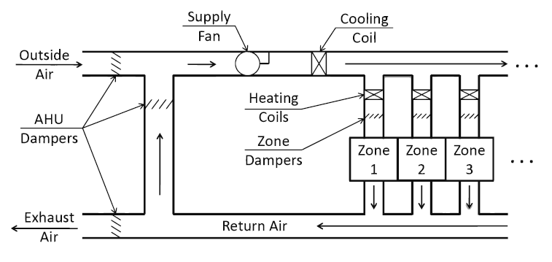
Sistema HVAC(Heat-ventilation & air conditionair)
HVAC consiste:
Sistema de calefacción.
Sistema de ventilación.
Sistema de refrigeración.
Problemas a abordar:
Gasto energético.
Comodidad de las personas.
Explorar otros posibles.
Fig.1: Diagrama HVAC[1]

Slide 7
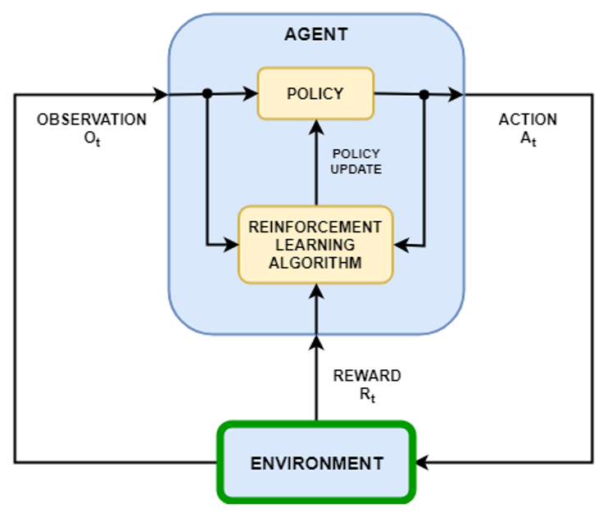
Aprendizaje reforzado
Consiste en:
Área de ML y DataM.
Se centra en encontrar un balance entre exploración y explotación.
Hace un agente inteligente que toma acciones para maximizar una cierta recompensa promedio.
Se puede modelar como un MDP (Markov decision process).
Fig.2: Diagrama RL-Matlab[2]

Slide 8
Matlab
El toolbox permite:
Se pueden crear el agente(aprendizaje reforzado) y el ambiente o planta(environment).
Se puede definir la señal de reward (Rt).
Se puede trabajar con el algoritmo de DDPG. Y además se puede trabajar con DQN, PPO, SAC.
Fig.2: Diagrama RL-Matlab[2]

Slide 9
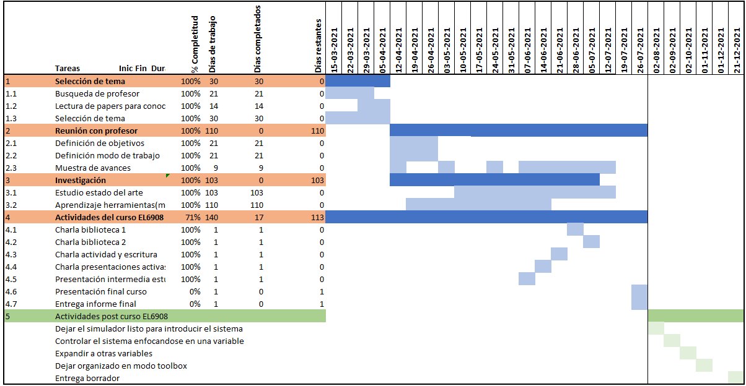
Trabajo futuro

Slide 10
Presentación de avances
Introducción a trabajo de título
Alumno: Ricardo López D.
Prof. Curso: Francisco Rivera

